Slide 1
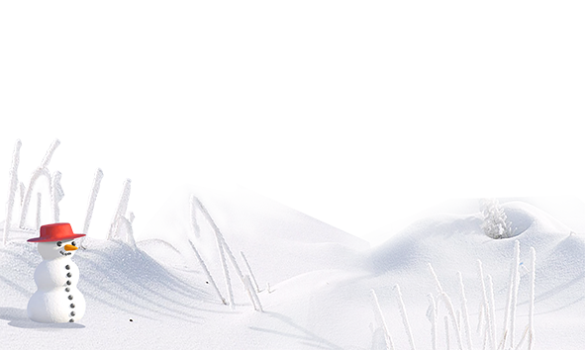
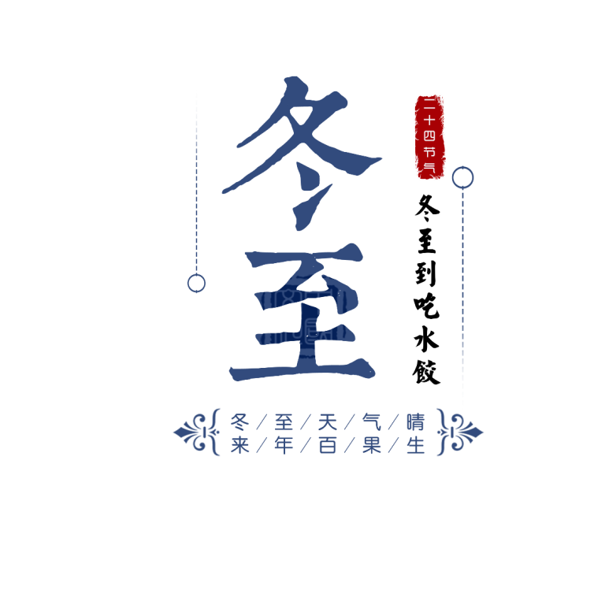
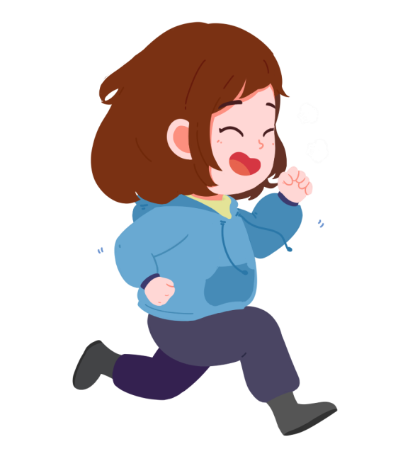

Slide 2
目 录
第二章
冬至起源
冬至诗歌
第四章
第一章
冬至简介
第三章
冬至习俗

Slide 3
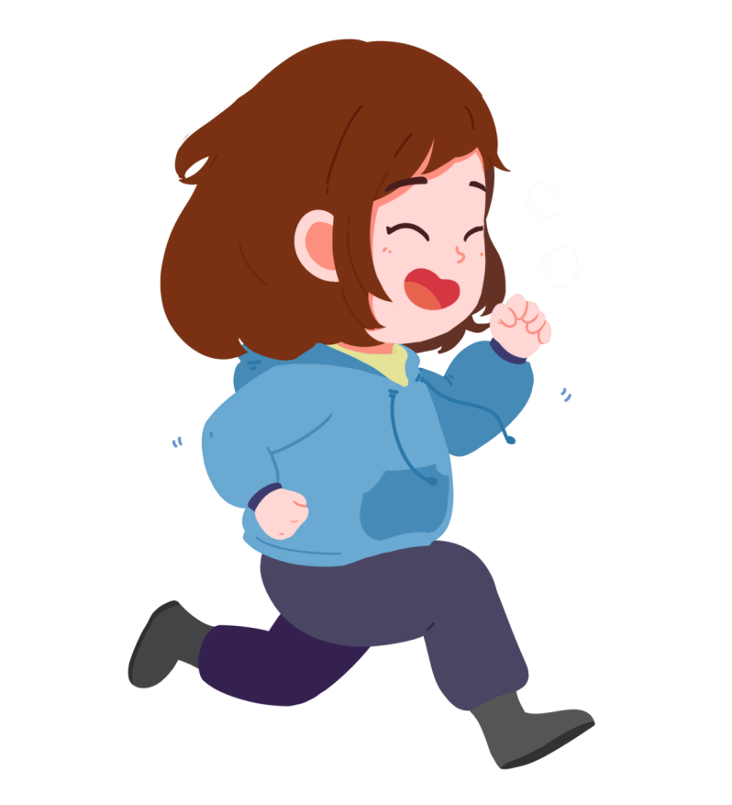
冬至简介

Slide 4
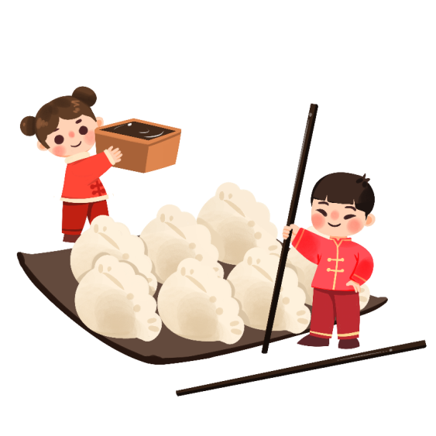
请输入标题
冬至，是我国农历中一个非常重要的节气，也是一个传统节日，至今仍有不少地方有过冬至节的习俗。冬至俗称“冬节”、“长至节”、“亚岁”等。
早在二千五百多年前的春秋时代，我国已经用土圭观测太阳测定出冬至来了，它是二十四节气中最早制订出的一个。
时间在每年的阳历12月22日或者23日之间。这一天是北半球全年中白天最短、夜晚最长的一天。

Slide 5
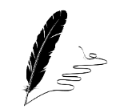
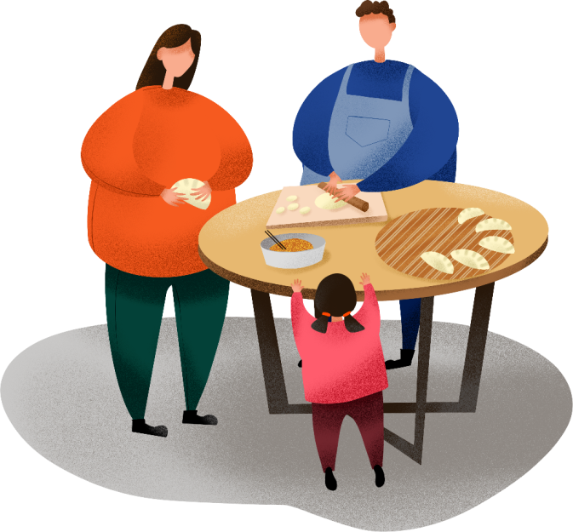
冬至过节源于汉代，盛于唐宋，相沿至今。《清嘉录》甚至有“冬至大如年”之说。这表明古人对冬至十分重视。人们认为冬至是阴阳二气的自然转化，是上天赐予的福气，。汉朝以冬至为“冬节”，官府要举行祝贺仪式称为“贺冬”，例行放假。

Slide 6
冬至起源

Slide 7
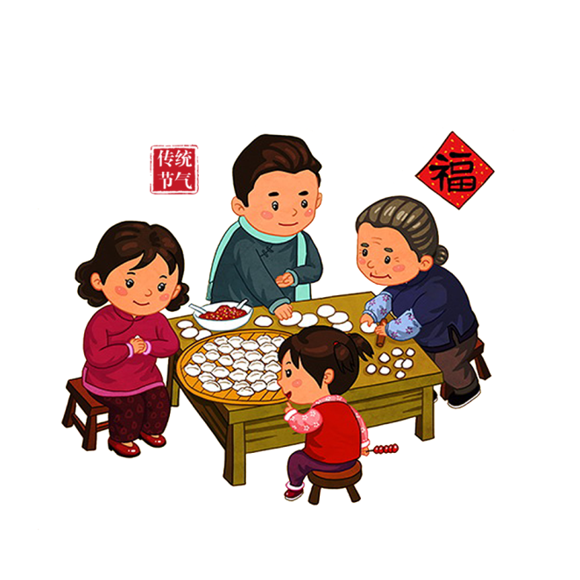
请输入标题
一家人齐齐整整
比较常见的是，在中国北方有冬至吃饺子的风俗。俗话说：冬至到，吃水饺。而南方则是吃汤圆，当然也有例外，如在山东滕州等地冬至习惯叫做数九，流行过数九当天喝羊肉汤的习俗，寓意驱除寒冷之意比较常见的是，在中国北方有冬至吃饺子的风俗。俗话说：冬至到，吃水饺。而南方则是吃汤圆。

Slide 8
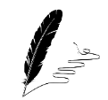
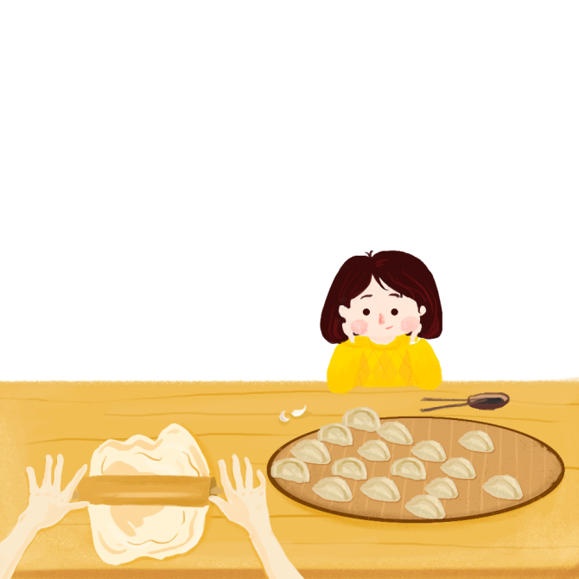
请输入标题
比较常见的是，在中国北方有冬至吃饺子的风俗。俗话说冬至到，吃水饺。
请输入标题
比较常见的是，在中国北方有冬至吃饺子的风俗。俗话说冬至到，吃水饺。
请输入标题
制
作
饺
子

Slide 9
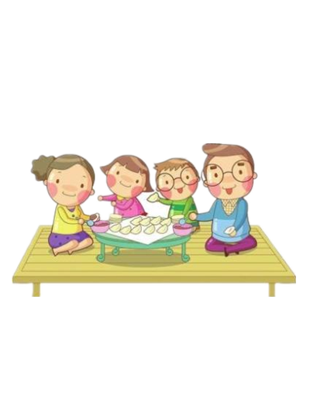
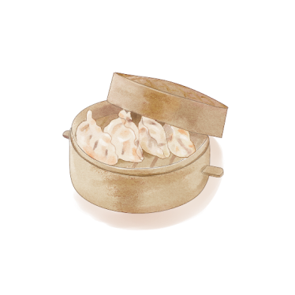
请输入标题
请输入标题
请输入标题
比较常见的是，在中国北方有冬至吃饺子的风俗。
比较常见的是，在中国北方有冬至吃饺子的风俗。俗话说冬至到，吃水饺。比较常见的是，在中国北方有冬至吃饺子的风俗。

Slide 10
冬至习俗

Slide 11
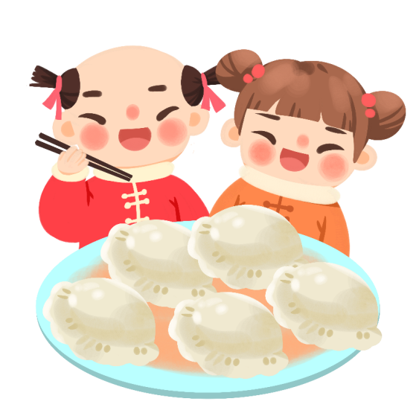
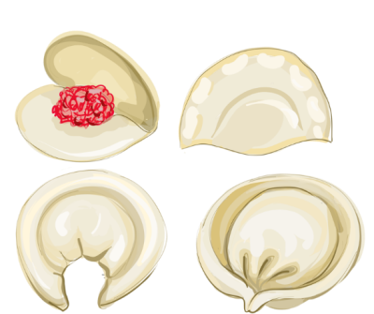
冬至是一个内容丰富的节日，据传，冬至在历史上的周代是新年元旦，曾经是个很热闹的日子。 在今天江南一带仍有：吃了冬至夜饭长一岁的说法，俗称“添岁”。
节日PPT模板 http:// www.PPT818.com/jieri/

Slide 12
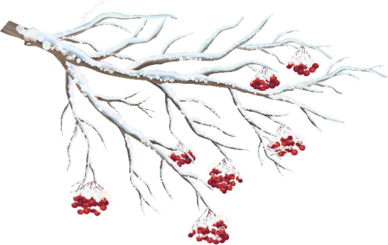
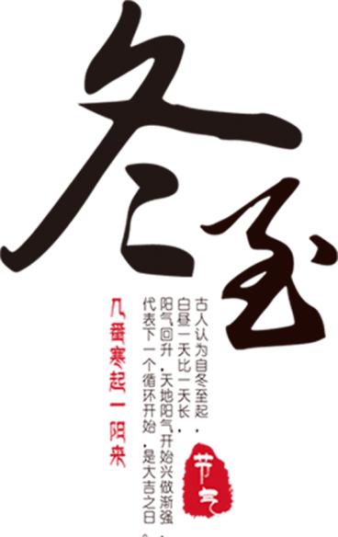
冬至经过数千年发展，形成了独特的节令食文化。诸如馄饨、饺子、汤圆、赤豆粥、黍米糕等都可作为年节食品。曾较为时兴的“冬至亚岁宴”的名目也很多，如吃冬至肉、献冬至盘、供冬至团、馄饨拜冬等。

Slide 13
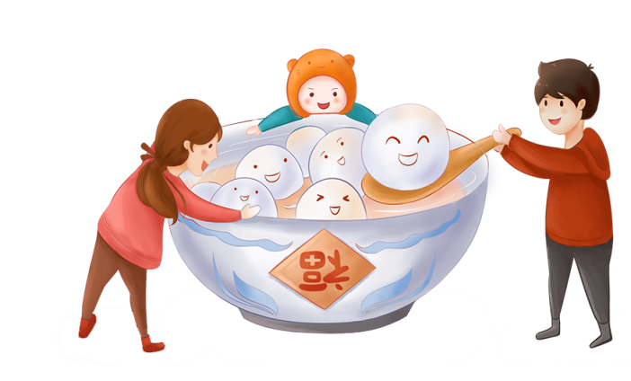
吃 汤 圆
吃汤圆也是冬至的传统习俗，在江南尤为盛行。汤圆是冬至必备的食品，是一种用糯米粉制成的圆形甜品，“圆”意味着“团圆”“圆满”，冬至吃汤圆又叫“冬至团”。古人有诗云：“家家捣米做汤圆，知是明朝冬至天。”

Slide 14
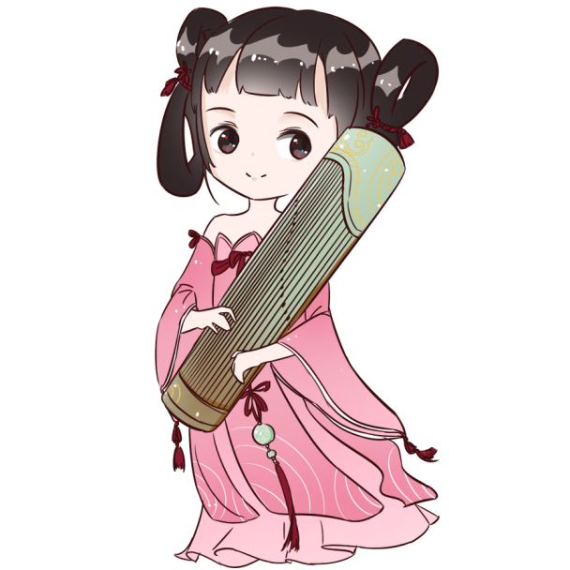
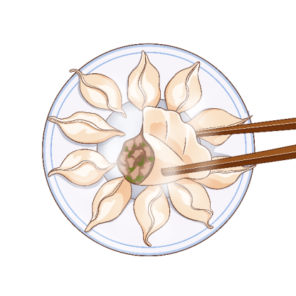
吃 馄 饨 忆 西 施
相传吴越春秋一宴上，吃腻了山珍海味的吴王没胃口，西施就进御厨房包出一种畚箕式点心献给吴王。吴王一口气吃了一大碗，连声问道：“此为何种点心，如此鲜美？”西施想：这昏君浑浑噩噩混沌不开，便随口应道：“混沌。”为了纪念西施的智慧，人们便把它定为冬至节的应景美食。

Slide 15
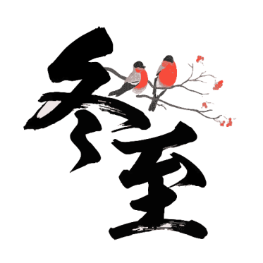
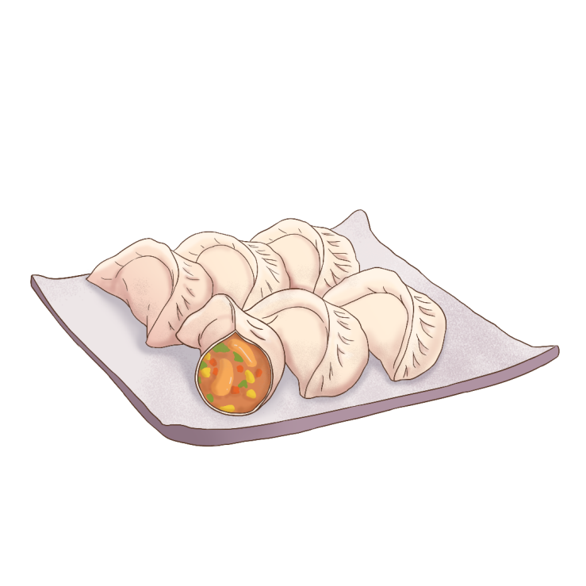
吃馄饨的另一个传说
一、过去老北京有“冬至馄饨夏至面”的说法。相传汉朝时，北方匈奴经常骚扰边疆，百姓不得安宁。当时匈奴部落中有浑氏和屯氏两个首领，十分凶残。百姓对其恨之入骨，于是用肉馅包成角儿，取“浑”与屯”之音，叫做作“馄饨”。恨以食之，并求平息战乱，能过上太平日子。因最初制成馄饨是在冬至这一天，在冬至这天家家户户吃馄饨。

Slide 16
吃赤豆糯米饭驱避疫鬼
二、在江南水乡，有冬至之夜全家欢聚一堂共吃赤豆糯米饭的习俗。相传，共工氏有不才子，作恶多端，死于冬至这一天，死后变成疫鬼，继续残害百姓。但是，这个疫鬼最怕赤豆，于是，人们就在冬至这一天煮吃赤豆饭，用以驱避疫鬼，防灾祛病。

Slide 17
冬至诗歌

Slide 18
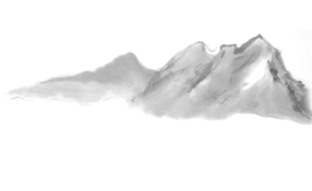
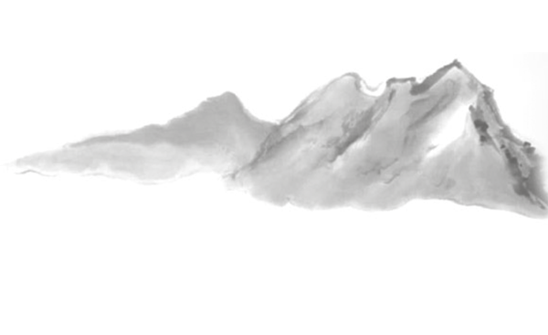
小 至
(唐)杜甫
天时人事日相催，冬至阳生春又来。
刺绣五纹添弱线，吹葭六管动飞灰。
岸容待腊将舒柳，山意冲寒欲放梅。
云物不殊乡国异，教儿且覆掌中杯。

Slide 19
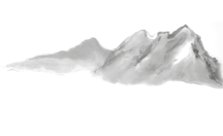
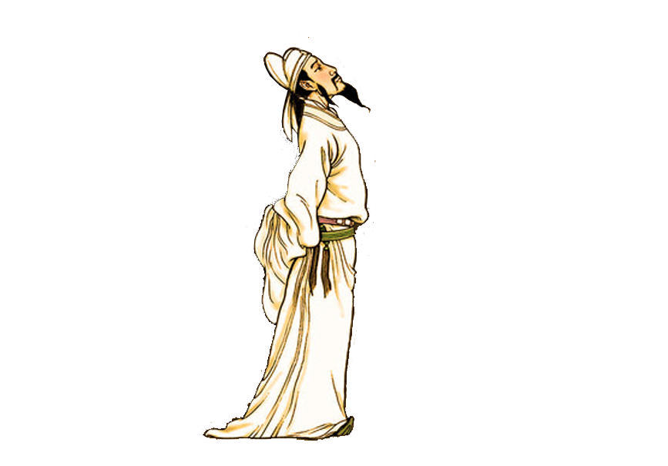
天时人事日相催，冬至阳生春又来。
刺绣五纹添弱线，吹葭六管动飞灰。
岸容待腊将舒柳，山意冲寒欲放梅。
云物不殊乡国异，教儿且覆掌中杯。
小 至
(唐)杜甫

Slide 20
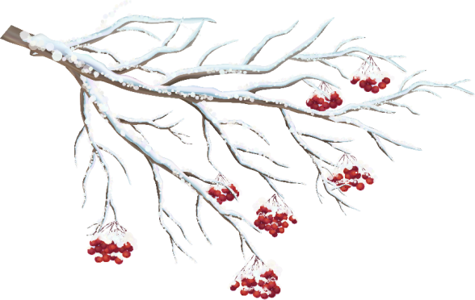
天时人事日相催，冬至阳生春又来。
刺绣五纹添弱线，吹葭六管动飞灰。
岸容待腊将舒柳，山意冲寒欲放梅。
云物不殊乡国异，教儿且覆掌中杯。
小 至
(唐)杜甫

